Slide 1
Урок по обществознанию в 5 классе на тему «На пути к жизненному успеху»
Романова Марина Владимировна
учитель истории и обществознания
Муниципальное бюджетное общеобразовательное учреждение «Средняя общеобразовательная школа № 15 с углубленным изучением отдельных предметов»
г. Гусь-Хрустальный Владимирской области
14 августа 2015 г.
Третья летняя Всероссийская конференция 2015 года
«Актуальные проблемы теории и практики образования"

Slide 2
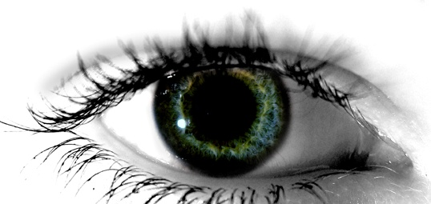
Электронная физкультминутка
для глаз
Prezentacii.com

Slide 3


Slide 5


Slide 7


Slide 9


Slide 10


Slide 11


Slide 13


Slide 14


Slide 15

Берегите зрение!

